Slide 1

ESLA Etelä-Suomen lentopallon alue
Paikallis- ja aluesarjajoukkueiden sarjanalkupalaveri
22.9.2025

Slide 2

Mikä on ESLA?
Lentopalloliiton organisaatio on jakautunut viiteen alueeseen, jotka ovat Pohjois-Suomi, Länsi-Suomi, Lounais-Suomi, Etelä-Suomi ja Itä-Suomi
https://sivustot.lentopallo.fi/etela-suomi/
Suomessa on lentopalloliiton hallinnoimia sarjoja ja alueiden hallinnoimia sarjoja + harrastetoimintaa
ESLA:lla paikallis- ja aluesarja, U13, U11, U9 (D-F) ikäisten sarjat sekä U20, U17, U15 (A-C) ikäisten alueen finaalit.
Tuomaritoiminta ja tuomarikoulutus minituomareista- II-luokan tuomareihin hoidetaan alueilla
Lisäksi beach volley, Viikkari-turnaukset, aluevalmennus jne.

Slide 3
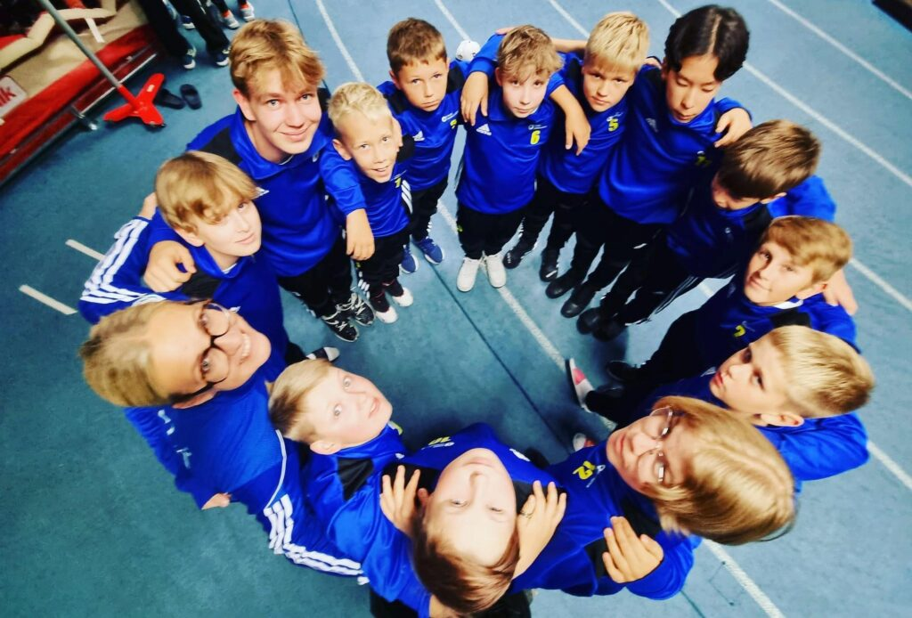
ESLA:n tavoitteet
Tarjota alueen seuroille nuorten ja aikuisten lentopallon ja beach volleyn kilpailu- ja harrastetoimintaa sekä erotuomarikoulutusta
Auttaa jäsenseuroja kehittämään toimintaansa
Lisätä lentopallon ja beach volleyn pelaamista Etelä-Suomen alueella järjestämällä sarjoja harrastetason pelaajille
Viestiä lajeista seuroille, pelaajille ja muille kiinnostuneille

Slide 4
Paikallis- ja aluesarjat (miehet ja naiset)
Miesten paikallissarja 25 joukkuetta
Naisten paikallissarja 6 joukkuetta
Miesten aluesarja 13 joukkuetta
Naisten aluesarja 22 joukkuetta

Slide 5
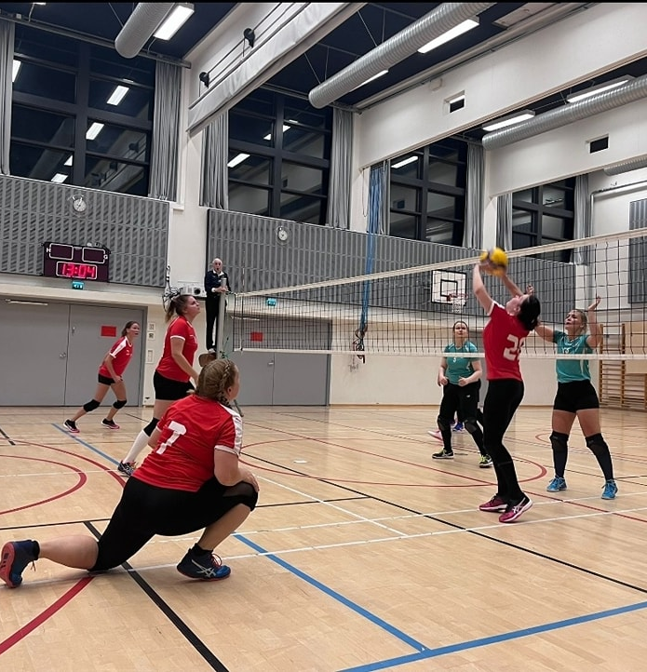
Otteluiden järjestäminen
Ilmoittautuminen sarjaan on tehty Torneopalin kautta
Joukkuetunnuksilla merkataan pelit järjestelmään. Merkkaa pelit ajoissa ja muista merkitä kaikki tiedot (päivä, kellonaika, paikka). Otteluun merkataan aina PELIN ALKAMISAIKA, saliin pääsemisestä viestitään vierasjoukkueelle ja tuomarille erikseen
Varmista, että verkko, antennit, tolpat ovat varmasti saatavilla.
Huolehdi kirjuri paikalle, KAIKISSA PELEISSÄ KÄYTETÄÄN SÄHKÖISTÄ PÖYTÄKIRJAA. Pöytäkirjaan kirjaudutaan joukkuetunnuksella.
Jos ei tuomarinimeäjien kanssa ole erikseen mitään sovittu, otteluun nimetään tuomari nimeäjien toimesta ensi sijaisesti lähietäisyydeltä. Peli ilmestyy nimettäväksi, kun kaikki tiedot ovat järjestelmässä.

Slide 6
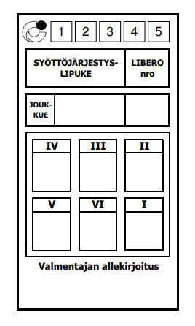
Otteluiden järjestäminen
Kotijoukkue huolehtii paikalle aloitusjärjestyslipukkeet. Lipukkeita tulee käyttää kaikissa sarjoissa
Rajahenkilöt eivät ole pakollisia
Vaihtopenkit päätuomaria vastakkaiselle seinustalle
Pelin jälkeen tuomari antaa palkkiokuitin yhteyshenkilölle -> seura/joukkue huolehtii maksun kuitin mukaisesti

Slide 7

Otteluiden siirtäminen
Pelien pelaaminen otteluohjelmaan merkityllä viikolla enemmän kuin suotavaa!
Pelejä voi pelata mieluimmin etukäteen, kuin siirtää niitä keväälle. Esim. keväällä koulujen salit voivat olla kiinni tai varattu koulun käyttöön.
Eri sarjavaiheen pelit pitää olla pelattu määräpäivään mennessä, muutoin kaikki sarjan joukkueet joutuvat odottamaan ja pelit taas kaikkien siirtyy lähemmäksi kesää.
Muista ilmoittaa siirrosta myös tuomarille!

Slide 8
Viime kauden sääntöuudistukset
Peittäminen
Syötön peittäminen ei missään muodossa ole sallittua
Kädet päälaen alapuolella, ei ryhmiä verkolla eikä takakentällä
Verkkolämmittely suoritetaan peliasuissa
15 s sääntö
Pelissä pyritään pitämään tietty rytmi. Pallohenkilöillä edellisen pallorallin päättymisestä seuraavaan syöttöön max.15 s. Alasarjoissa voidaan vähän joustaa kun käytössä vain yksi pallo.
Ylimääräinen pallo kentällä
Jos kentälle tulee ylimääräinen pallo pelin aikana, ja lähellä ei ole pelitilannetta tai pelaajia, ei peliä heti automaattisesti vihelletä poikki.
Verkkokosketus
Aina jos pelaaja liikkuu tai liikuttaa käsiään ja vaikuttaa toiminnallaan siihen, ettei pallo kimpoa luonnollisesti verkosta - on kyseessä verkkovirhe.

Slide 9
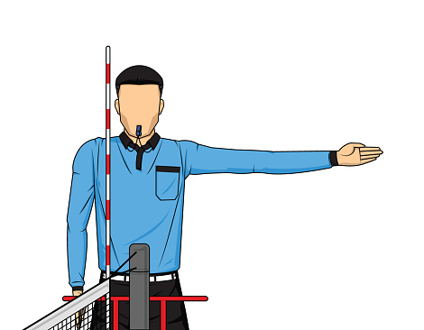
Sääntöuudistuksia kaudelle 2025-2026
Syöttävän joukkueen sijoittuminen
Kaikki syöttävän joukkueen 5 pelaajaa saavat sijoittua kentällä aloitussyötön hetkellä vapaasti
Pelipaikan mukaiset oikeudet ja kiellot säilyvät
Vastaanottavan joukkueen sijoittuminen
Sijoittumisen tarkastelun hetki on kun pelaaja heittää pallon ilmaan syöttöä varten
Heiton hetkellä pelaajien täytyy olla sijoittunut oikein sekä olla pelikentän sisäpuolella.

Slide 10

Sääntöuudistuksia kaudelle 2025-2026
Pallo toisesta kosketuksesta vastustajan vapaa-alueelle
Pallo joka menee vastustajan vapaa-alueelle osittain tai kokonaan ylityskaistan ulkopuolelta (ei siis kokonaan antennien välistä) vihelletään virheeksi mikäli tämä tapahtuu joukkueen toisen tai kolmannen kosketuksen jälkeen kun pallo kokonaisuudessaan on ohittanut verkkotason
Toisen kosketuksen sormilyönnin tulkinta
Kun pallo passataan sormilyönnillä joukkueen toiselle pelaajalle toisella kosketuksella on epäpuhdas kosketus sallittu (kuten joukkueen ensimmäiselläkin kosketuksella) kunhan: - Kosketuksissa on vain yksi pelisuoritus - Kosketuksesta ei tule hyökkäyslyönti

Slide 11
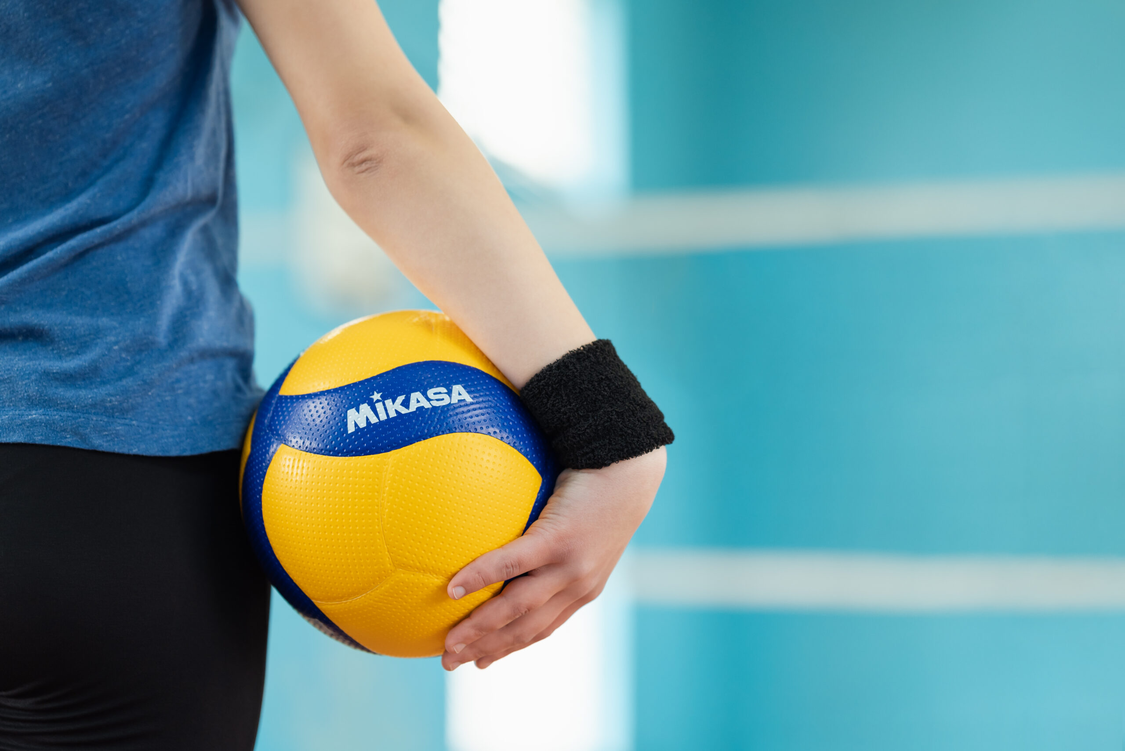
Sääntöuudistuksia kaudelle 2025-2026
Liberon sormipassi "etukentältä”
Enää ei riitä, että libero passatessaan nostaa kolmen sisäpuolella olleen jalan ilmaan vaan viimeisin lattiakosketus määrää sijainnin
Pallo torjunnasta takaisin hyökkääjään
Aikaisemmin on tulkittu että hyökkääjän hyökkäyssuoritus ei voi muuttua "kesken" torjuntasuoritukseksi. Nyt näin ei enää ole. Jos torjunnan määritelmät täyttyy, voi hyökkääjästä tulla torjuja-> 3 kosketusta jäljellä
Keskirajasääntö
Vaikka pelaajan jalkaterät eivät olisi kokonaan keskirajan toisella puolella voi suoritus olla virheellinen mikäli pelaaja häiritsee vastapuolen pelaajaa pelaamasta palloa

Slide 12
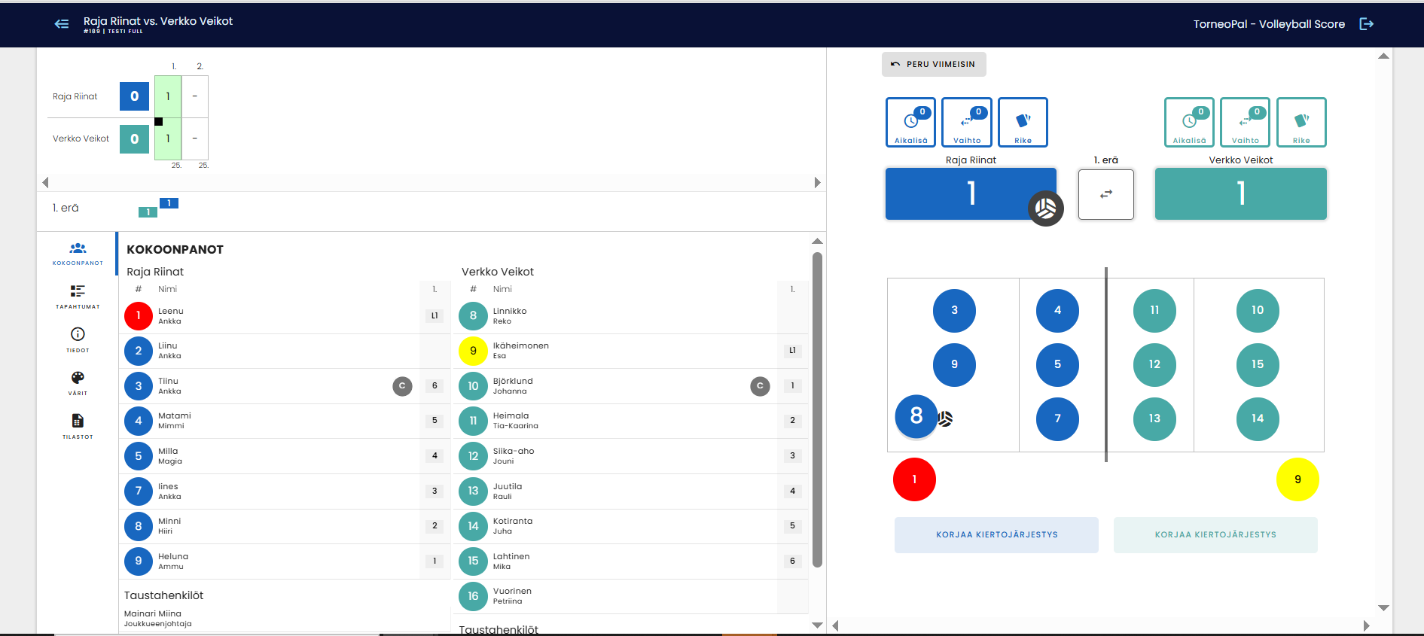
Uusi pöytäkirjaohjelma
Testiottelut nähtävillä täällä http://vbscore.torneopal.fi

Slide 13
ESLA poikkeussäännöt
https://sivustot.lentopallo.fi/etela-suomi/kilpailutoiminta/aikuiset/eslan-saantopoikkeukset/
Tilapäinen pelaajalaina
Kehityspelaajan poikkeuslupa, haetaan liitosta ->maksullinen
Seuran sisäiset lainapelaajat paikallis- ja aluesarjassa
Ottelulle saatava aina lopputulos! Lyhyellä salivuorolla erä voidaan aloittaa vaikka 6-6 tilanteesta
Eräkohtainen libero
Normaali sääntöjen mukainen keskirajasääntö
Pelaaminen viidellä
Notes:
Kolmessa ottelussa -> siirtyy uuteen joukkueeseen, ei saa käyttää kahden ensimmäisen pelin aikana #L

Slide 14
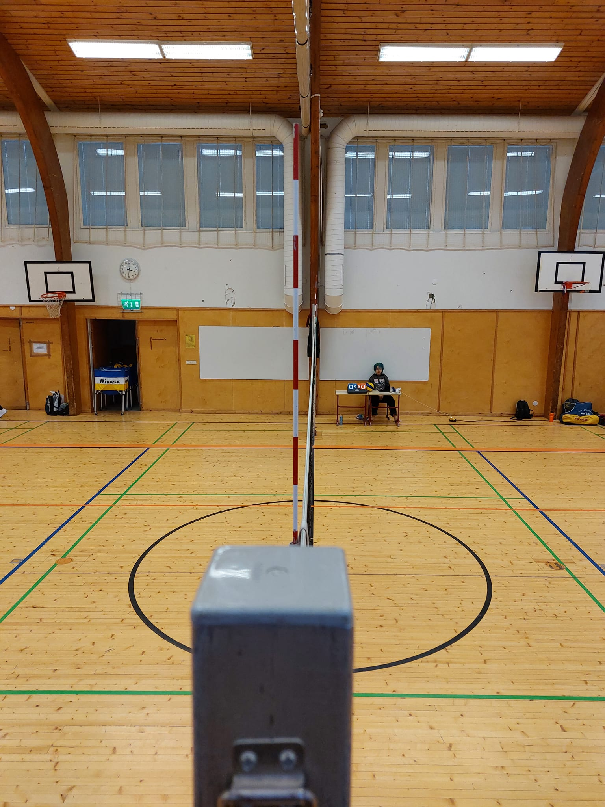
ESLAN sääntöpoikkeukset
Paikallissarjan peleissä ns.omatuomarin käyttö on sallittua
Tuomarina saa toimia tuomari, jolla ei ole voimassaolevaa lisenssiä
Hänellä pitää olla tarvittava osaaminen ja mielellään tuomarin peruskurssi suoritettuna
Jos omien tuomareiden käyttö ei suju, palataan tuomarinimeäjien nimeämiin lisenssin hankkineisiin tuomareihin ☺

Slide 15
Kiitos!
Yhteystietoja
Kilpailupäällikkö Simo Saros simo.saros@destia.fi, puh. 0400 411 987
Sarjanhoitaja Kaisu Polso kaisu.polso@lentopalloliitto.fi, puh. 0400 910 327
Tuomariasioissa
Etelän pääkouluttaja Jenni Kärkkäinen
p.040 314 3562 parhaiten tavoitat Whatsappilla
Tuomarinimeäjät
Miesten alue- ja paikallissarjat
Mikko Kiviniemi 040 839 6472
mikko.kiviniemi@iki.fi
Naisten alue- ja paikallissarjat
Jenni Kärkkäinen 040 314 3562
jenni.karkkainen@hotmail.com

